Slide 1
MPT2321 readout electronics
Ming-Kuan Yuan
Fudan University
2025.4.7
CEPC MUON RefTDR weekly report
yuanmk@mail2.sysu.edu.cn / MPT2321_readout · GitLab

Slide 2
MPT2321 readout system
系统时钟管理
FPGA
decode
deformat
clk_wiz
packet_hub
SI5345
SER_CLK
160MHz
MPT2321
160MHz
Sitcp
TDC_CLK
80MHz
时钟源
200MHz
20MHz

Slide 3
MPT2321 readout system
测试-TDC时间分辨
输入信号频率：6kHz、8kHz
片上TDC与FPGA上TDC起始位对齐
FPGA上TDC预留一位与片上TDC最高位一致
测量
输入信号周期
延迟时间
EXT_TRG0
2.5m
功分器
信号发生器
EXT_TRG1
0.5m
EXT_Validation0
2.5m
功分器
EXT_Validation1
0.5m
Setup

Slide 4
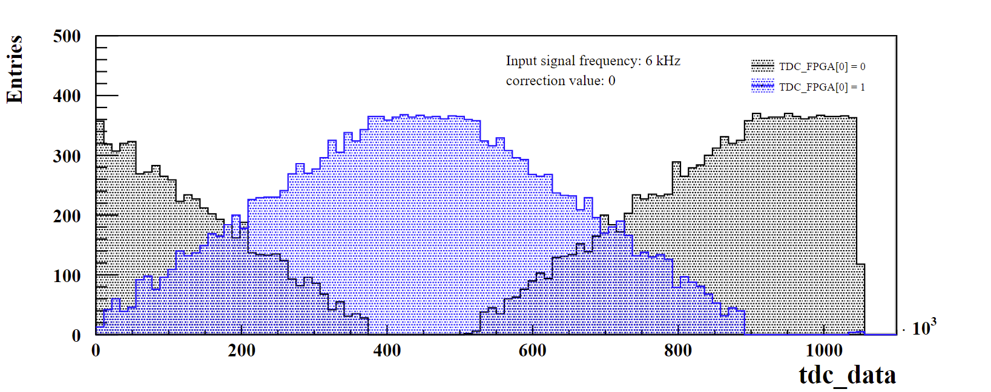
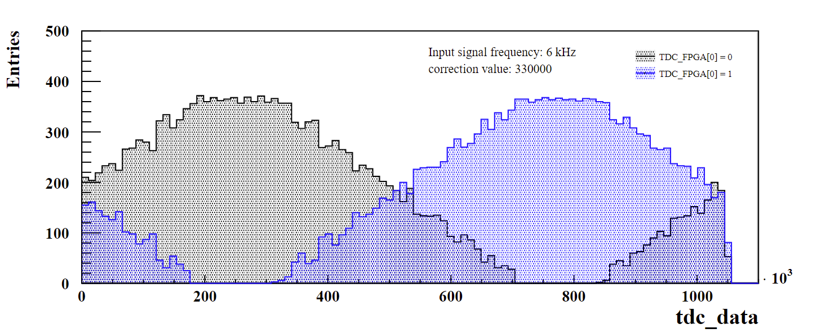
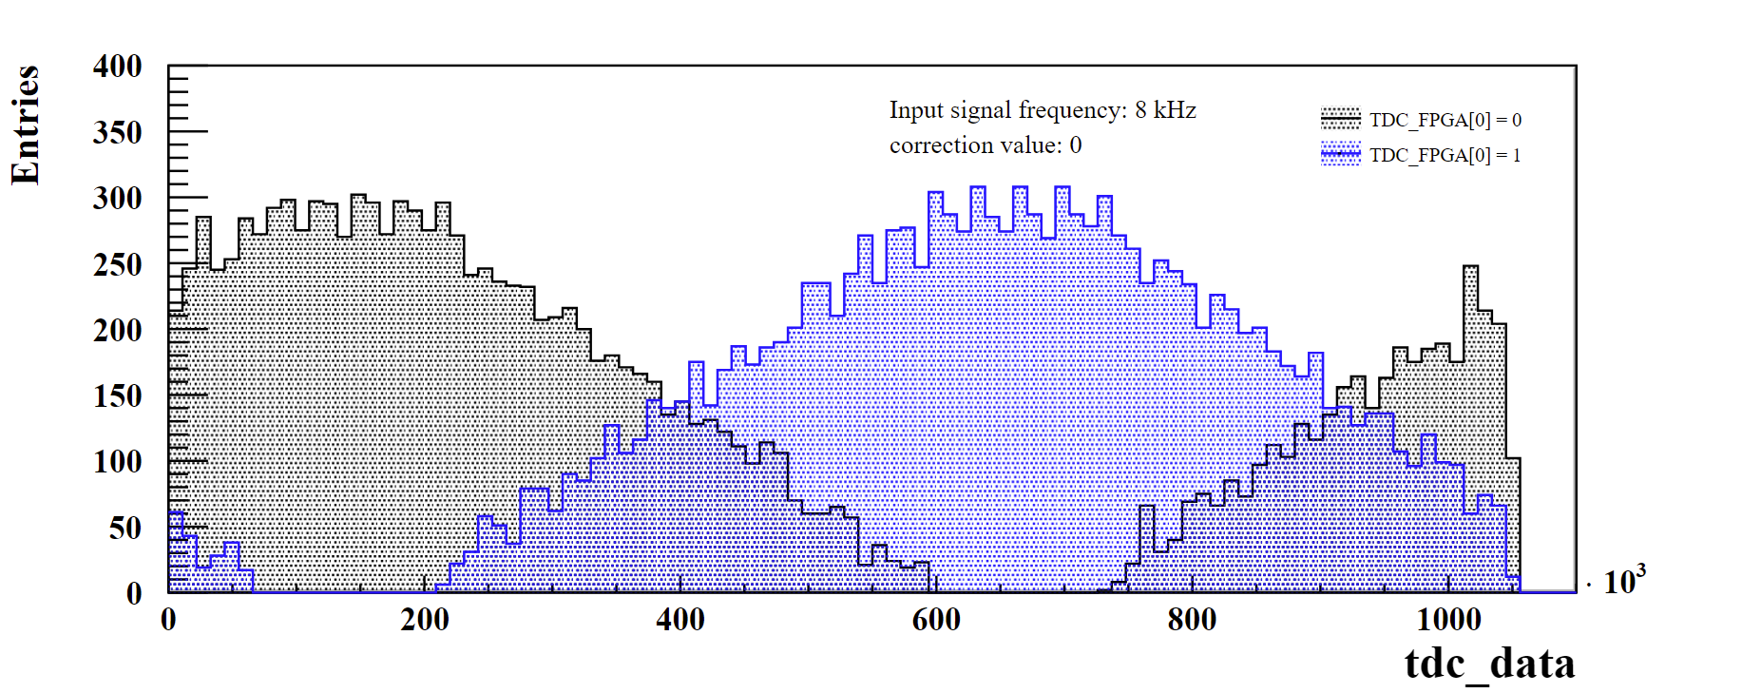
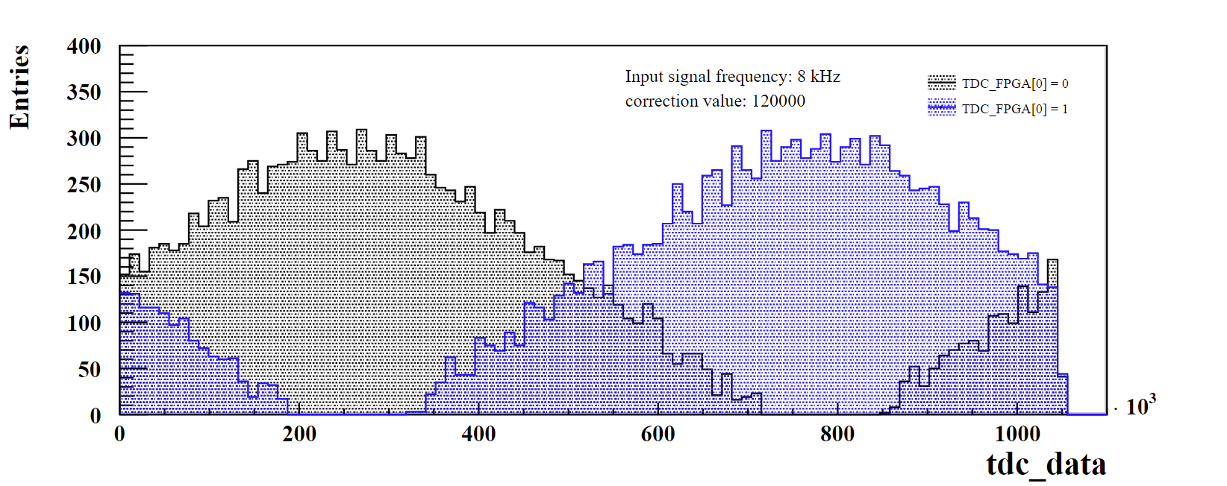
MPT2321 readout system
片上TDC与FPGA上TDC起始位对齐
右移片上TDC数据，使得当TDC_FPGA[0]=0时，事件分布在$[{0,2}^{19}]$区间内
测试-TDC时间分辨
未对齐前，片上TDC数据分布
对齐后，片上TDC数据分布

Slide 5
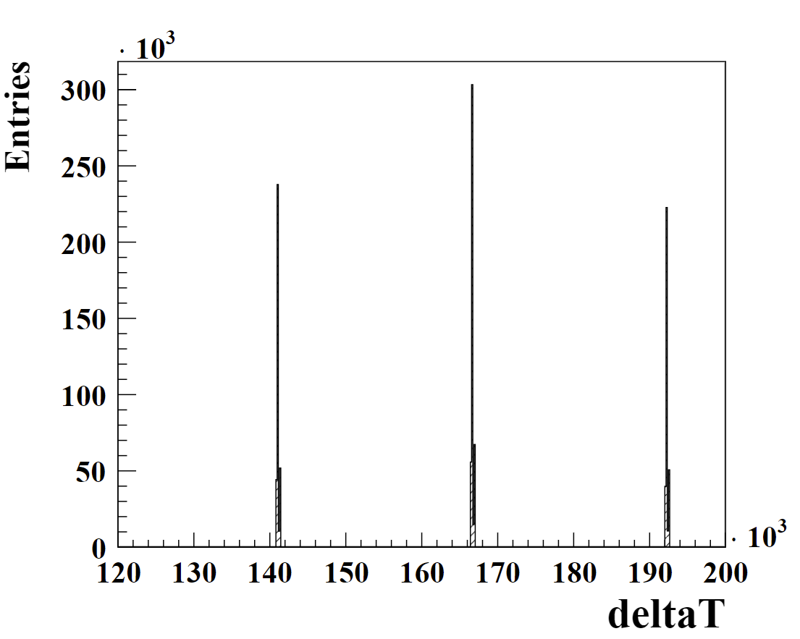
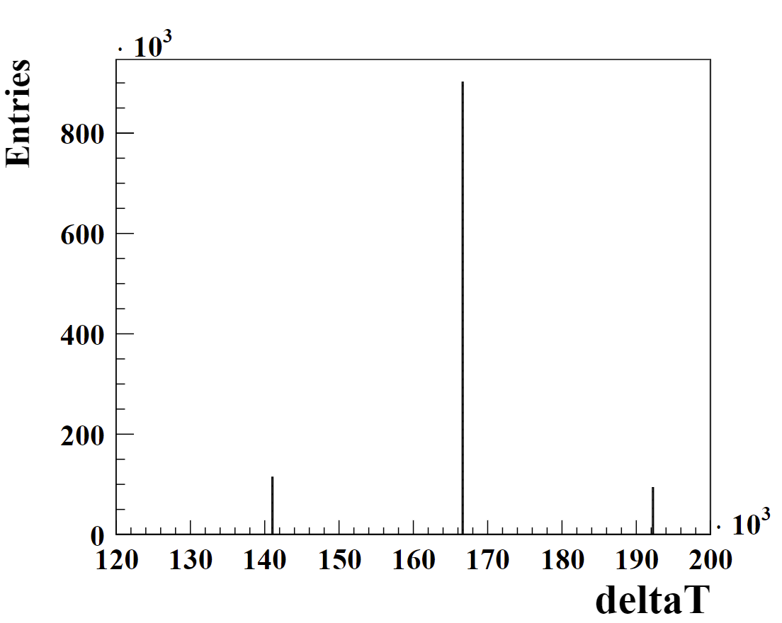
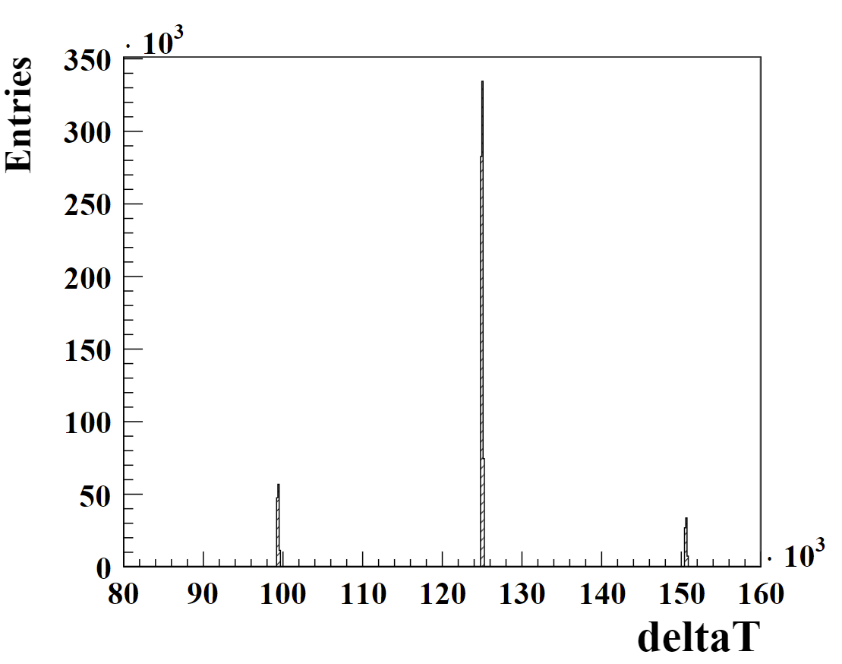
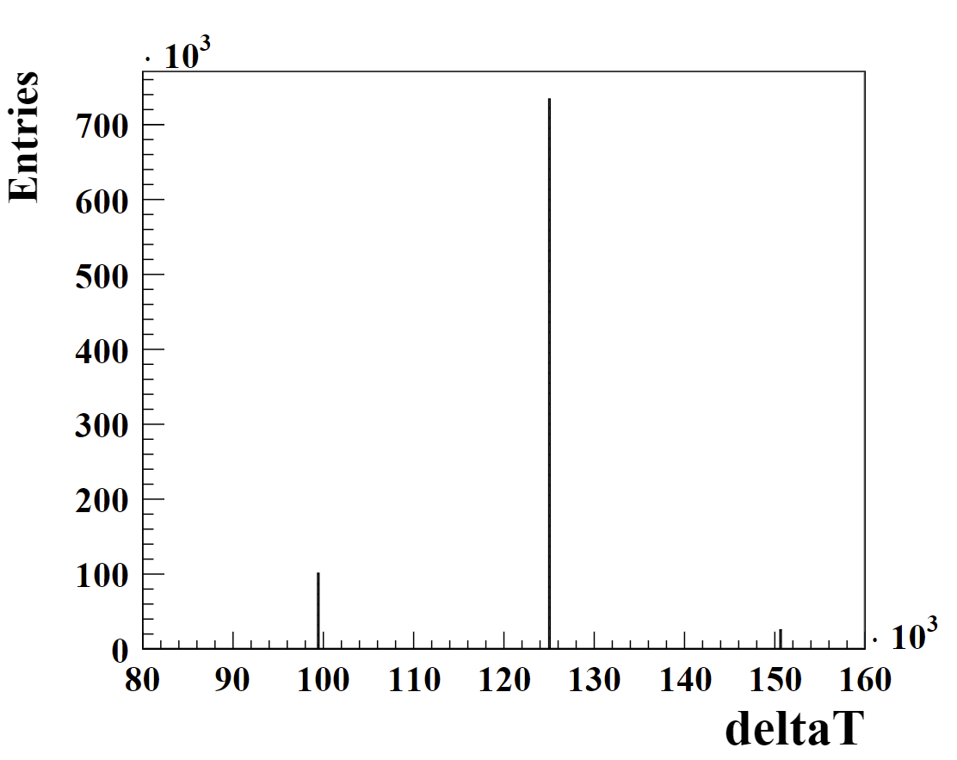
MPT2321 readout system
测试-TDC时间分辨
时间单位为ns
峰值间距均为$25600 ns$
片上TDC周期为:
$\frac{1}{80MHz}×\frac{1}{512}×2^{20}=2.56×{10}^{−5}s$
中间峰值的均值：
8kHz：125000 ns
6kHz：166667 ns
频率：6kHz，未对齐前
频率：6kHz，对齐后
频率：8kHz，未对齐前
频率：8kHz，对齐后

Slide 6
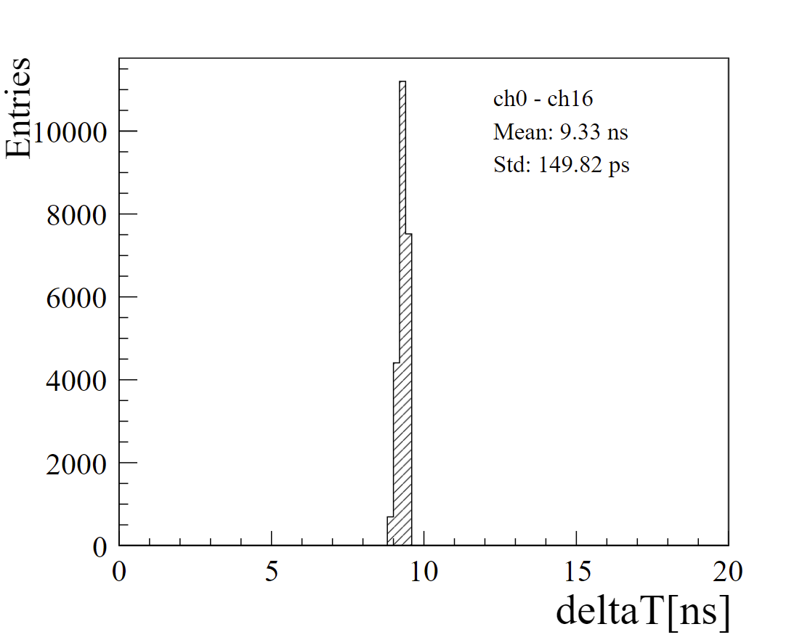
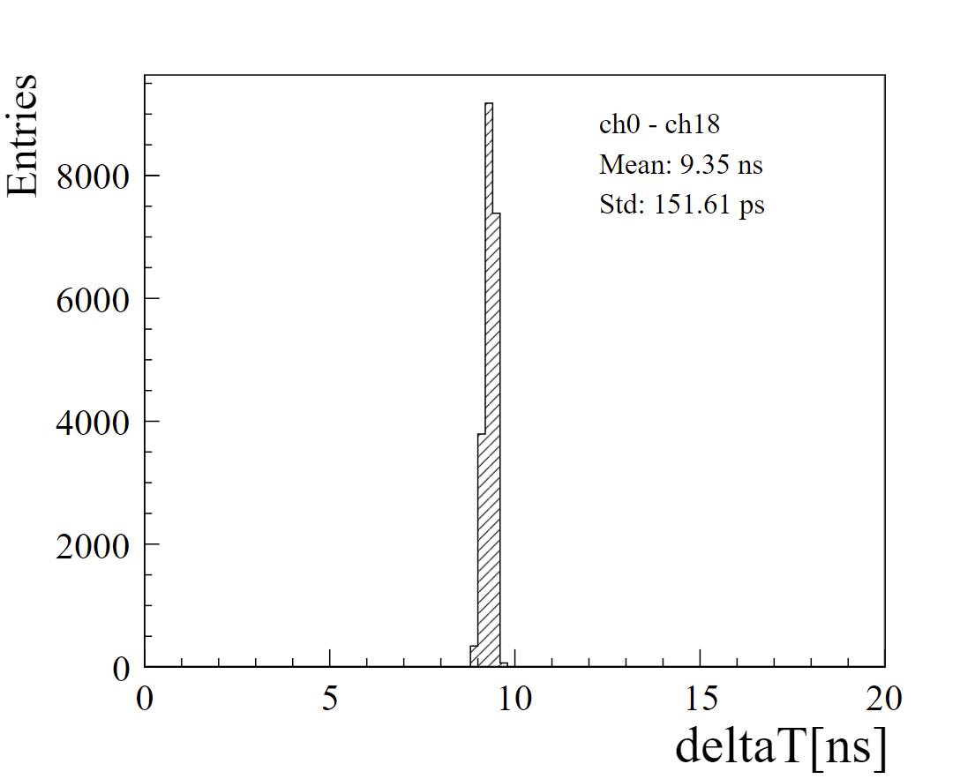
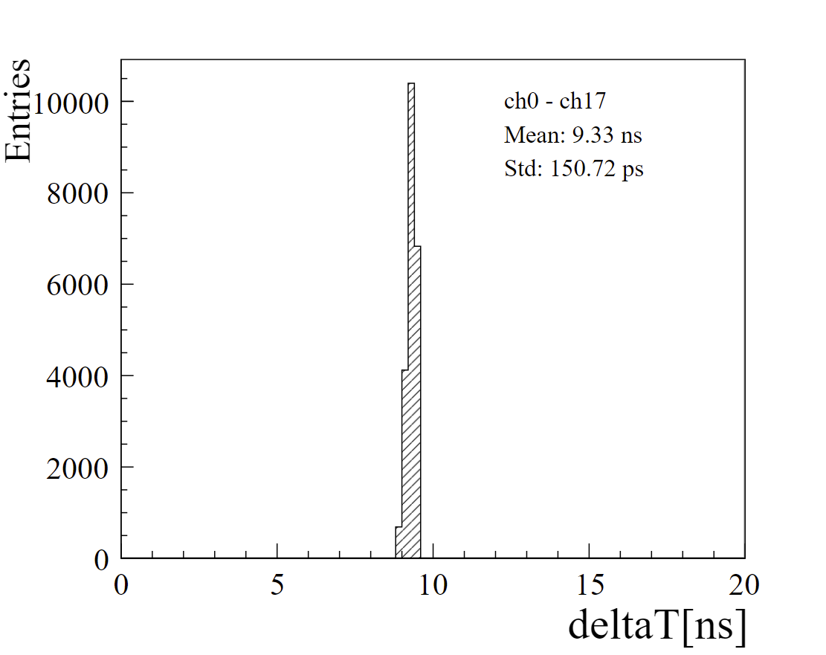
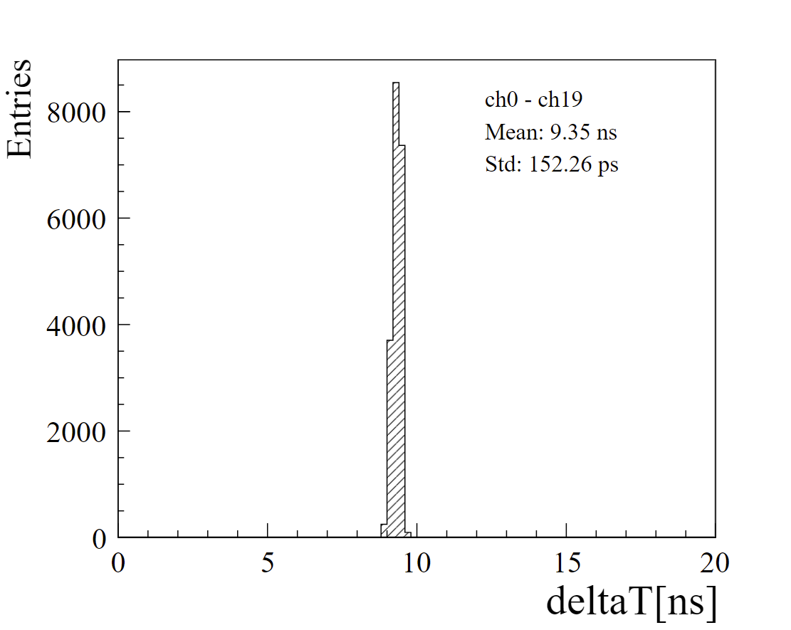
MPT2321 readout system
测试-TDC时间分辨
测量线缆延迟时间
0-15通道与16-31通道时间作差
输入信号频率：6kHz

Slide 7
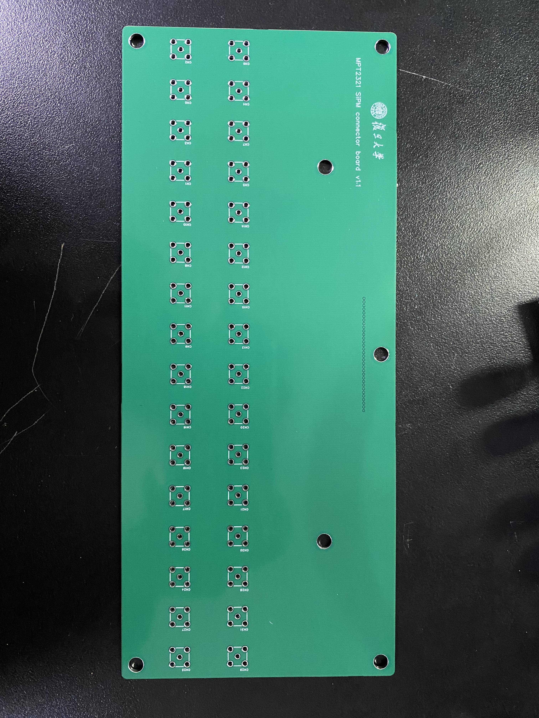
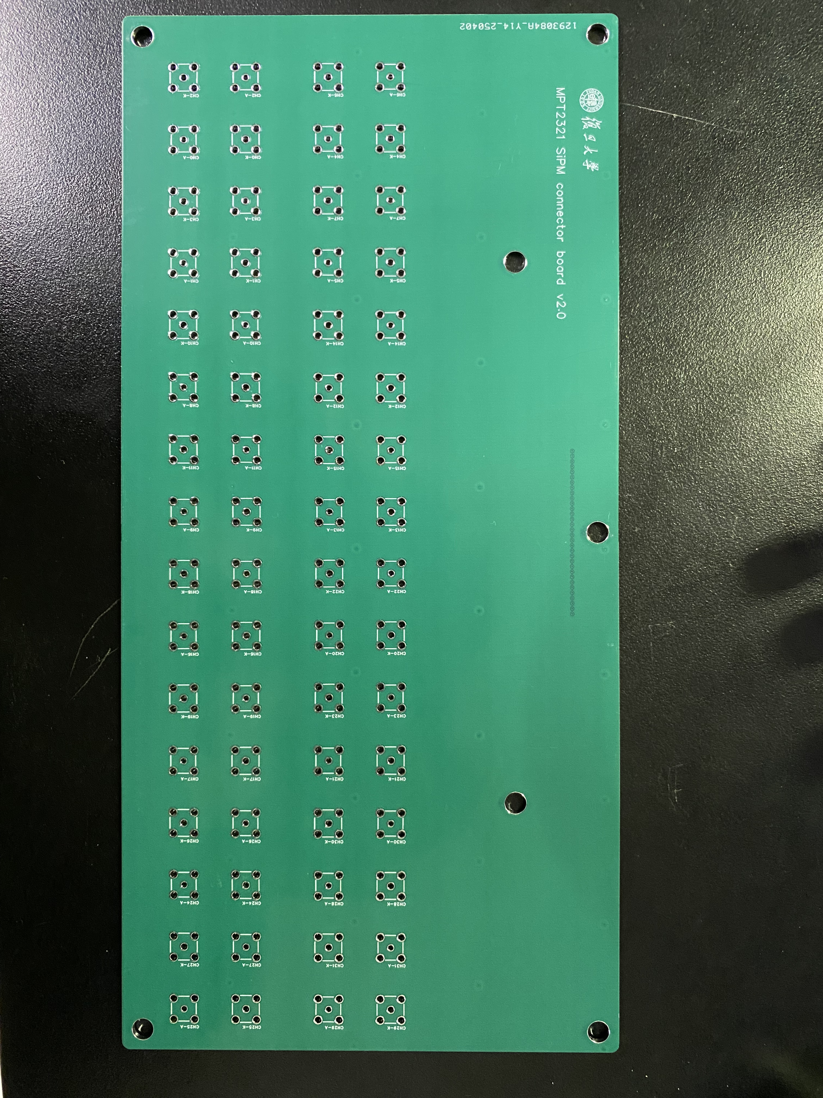
MPT2321 readout system
转接板
V1.1: 信号与高压共用一个端口
V2.0: 信号与高压端口分离

Slide 8
MPT2321 readout system
TODO
测量死时间
宇宙线测试

